Slide 1

স্বাগতম

Slide 2
মোঃ আবু তালেব
সহকারী শিক্ষক (কম্পিউটার)
আক্কেল আলী উচ্চ বিদ্যালয়
কালিয়াকৈর, গাজীপুর।
বিষয়ঃ বাংলাদেশ ও বিশ্বপরিচয়
শ্রেণীঃ 7ম
অধ্যায়ঃ বাংলাদেশের স্বাধীনতার পটভূমি
পাঠঃ ২

Slide 3
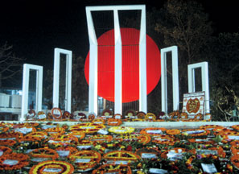
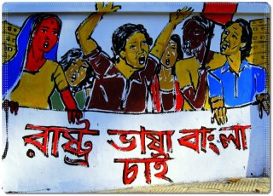
রাষ্ট্রভাষা আন্দোলন

Slide 4
এই পাঠ শেষে শিক্ষার্থীরা-
রাষ্ট্রভাষা আন্দোলনের কারণ বর্ণনা করতে পারবে।
রাষ্ট্রভাষা আন্দোলনের ফলাফল লিখতে পারবে।

Slide 5
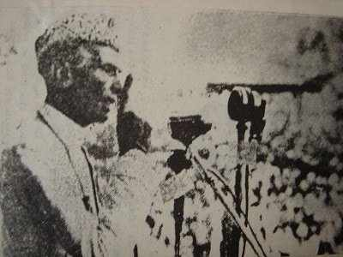
উর্দু এবং উর্দুই হবে পাকিস্তানের একমাত্র রাষ্ট্রভাষা।
না! না! না!
১৯৪৮ সালে ঢাকা বিশ্ববিদ্যালয়ের কার্জন হলে ভাষণরত মোহম্মদ আলী জিন্নাহ

Slide 6
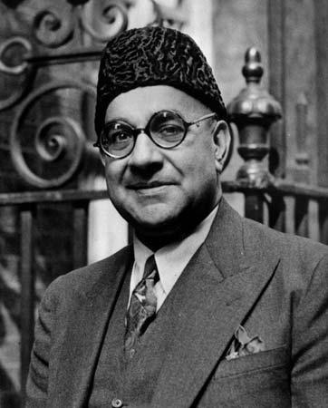
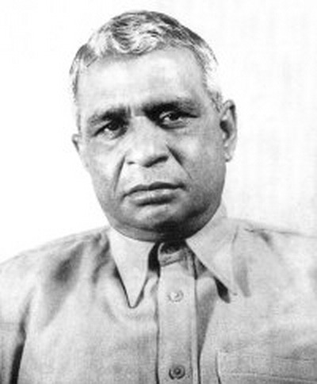
পাকিস্তান গণ পরিষদের বাঙ্গালী সদস্য কুমিল্লার ধীরেন্দ্র নাথ দত্ত
রাষ্ট্রভাষা বাংলার পক্ষে প্রস্তাব উত্থাপন করেন।
তীব্র বিরোধীতা করেন।
পাকিস্তানের প্রধানমন্ত্রী লিয়াকত আলী খান

Slide 7
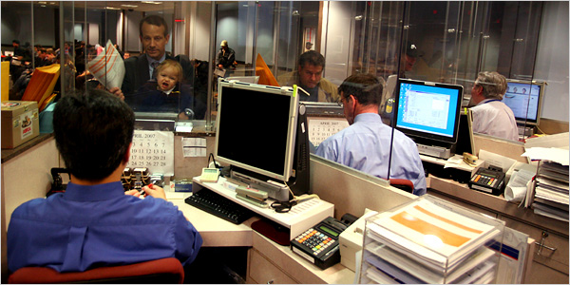
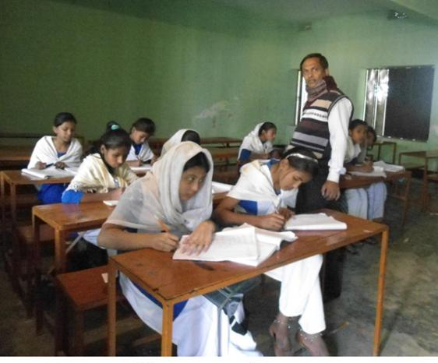
অফিস-আদালত
বাংলা
বাংলা
শিক্ষা প্রতিষ্ঠান

Slide 8
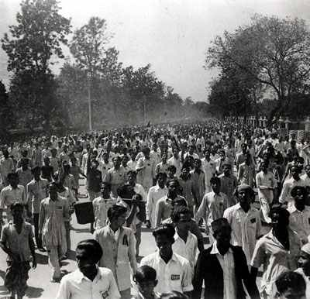
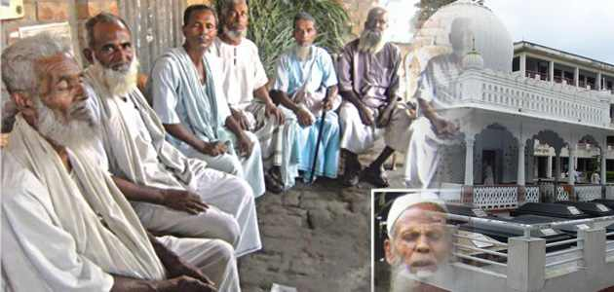
পশ্চিম পাকিস্তানের মোট জনসংখ্যা ২ কোটি ৫০ লক্ষ (ভাষা সিন্ধি, পাঞ্জাবি, পশতু, বেলচু)।
পূর্ব পাকিস্তানের মোট জনসংখ্যা ৪ কোটি ৪০ লক্ষ (ভাষা বাংলা)।
পাকিস্তানের মোট জনসংখ্যা- (চার কোটি চল্লিশ লক্ষ + দুই কোটি পঞ্চাশ লক্ষ) = ছয় কোটি নববই লক্ষ।

Slide 9
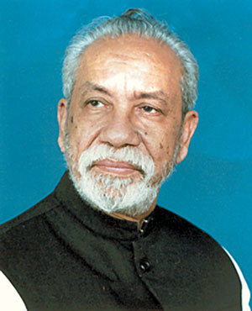
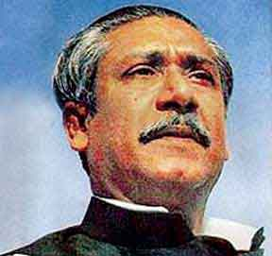
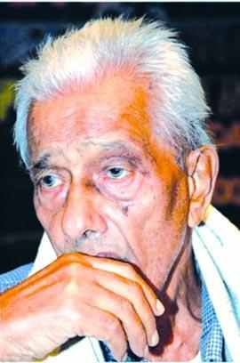
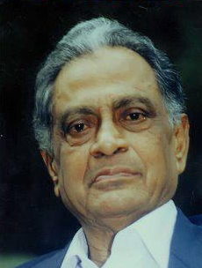
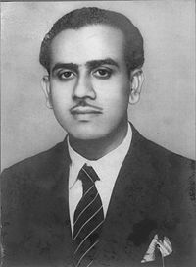
গাজীউল হক
শেখ মুজিবুর রহমান
আব্দুল মতিন
রাষ্ট্রভাষা সংগ্রাম পরিষদ
শওকত আলী
কাজী গোলাম মাহবুব

Slide 10
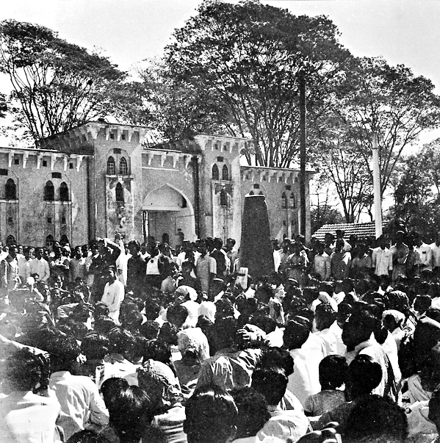
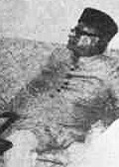
ঢাকা বিশ্ববিদ্যালয় এলাকায় 21 ফেব্রুয়ারী ১৪৪ ধারা জারি করেন।
নূরুল আমীন (পূর্ব পাকিস্তানের মূখ্য মন্ত্রী) 1952 সাল
আগের রাতে সভা করে ছাত্ররা 144 ধারা ভেঙ্গে মিছিল বের করার সিদ্ধান্ত।

Slide 11
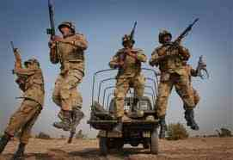
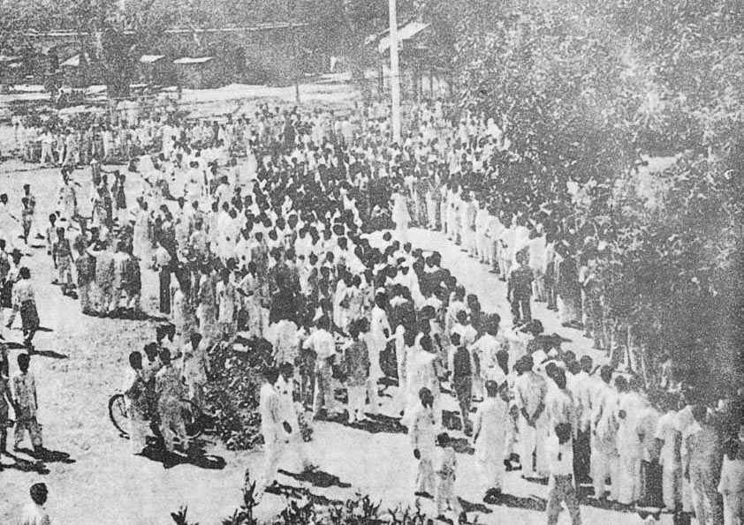
সরকারী নির্দেশে ছাত্রদের মিছিলে পুলিশের গুলি বর্ষণ।
144 ধারা ভঙ্গ করে রাষ্ট্রভাষা বাঙলার দাবিতে ছাত্রদের মিছিল।

Slide 12
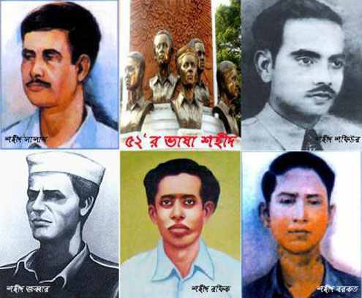

Slide 13
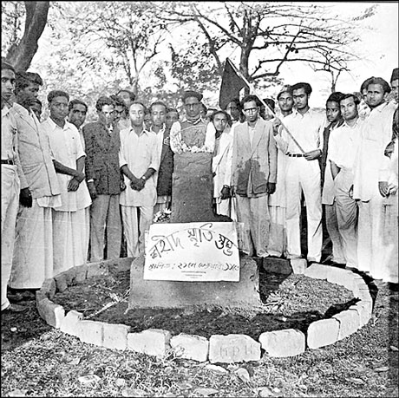
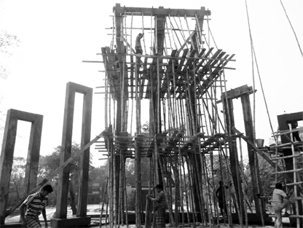
১৯63 সালে একই স্থানে বড় করে শহীদ মিনার তৈরী করা হয়।
১৯৫২ সালের ২৩ ফেব্রুয়ারী নির্মিত হয় প্রথম শহীদ মিনার।

Slide 14

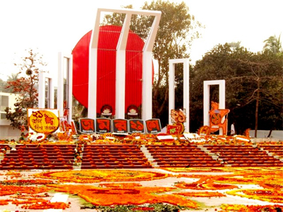
১৯৯৯ সালের ১৭ নভেম্বর ইউনেস্কো ২১ ফেব্রুয়ারী-কে আন্তর্জাতিক মাতৃভাষা দিবস হিসেবে স্বীকৃতি প্রদান করে।
বর্তমানে ২১ ফেব্রুয়ারীকে আন্তর্জাতিক মাতৃভাষা দিবস হিসেবে পালন করা হয়।

Slide 15
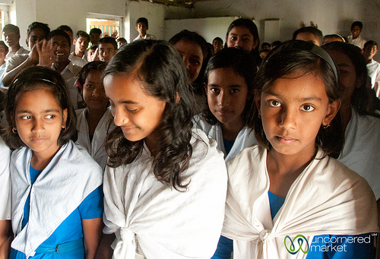
দলীয় কাজ
ভাষা আন্দোলেনর কারণগুলো খুঁজে বের কর।

Slide 16
মূল্যায়ন
১। ভাষা আন্দোলনের কয়েকজন শহীদের নাম বল।
২। ২১ ফেব্রুয়ারী কি দিবস?
৩। ‌‌উর্দূ এবং উর্দুই হবে পাকিস্তানের একমাত্র রাষ্ট্র ভাষা – কে বলেছিলেন?
৪। তিনজন উল্লেখযোগ্য ভাষা সৈনিকের নাম লিখ।

Slide 17
বাড়ির কাজ
ভাষা আন্দোলনের ইতিহাস তোমার নিজের ভাষায় লিখ।

Slide 18

ধন্যবাদ

